Slide 1

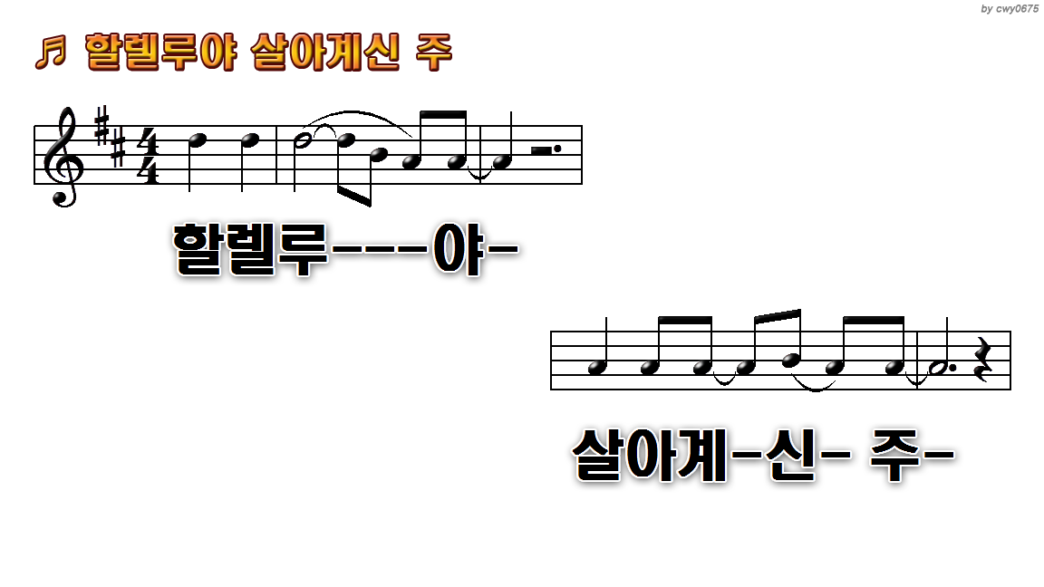
1.할렐루야 살아계신 주
7.할렐루야 살아계신 주
10.그는 알파와 오메가

Slide 2
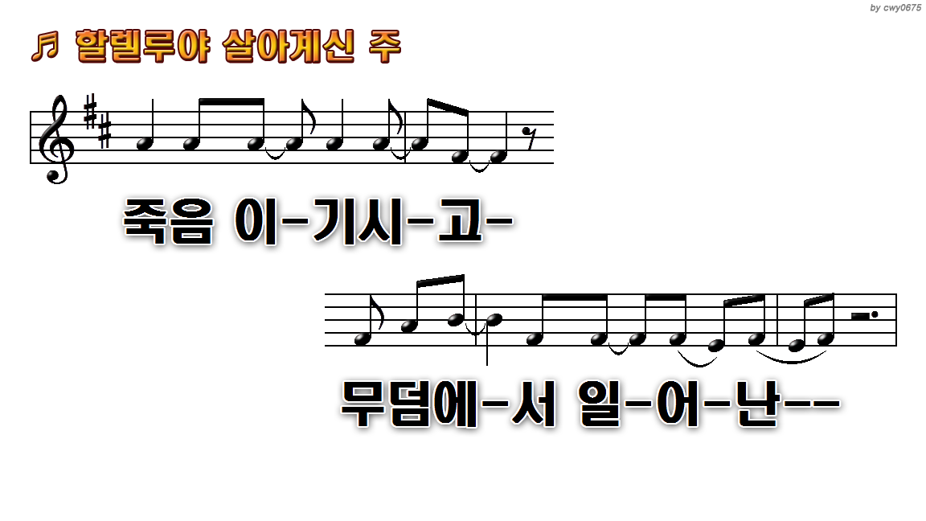
1.할렐루야 살아계신 주
7.할렐루야 살아계신 주
10.그는 알파와 오메가

Slide 3
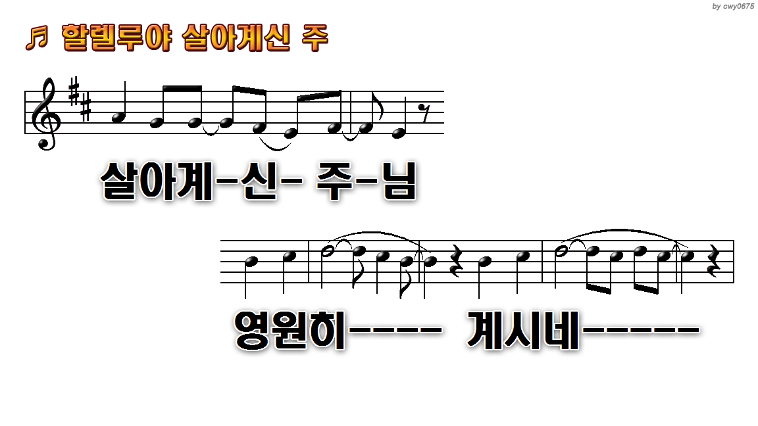
1.할렐루야 살아계신 주
7.할렐루야 살아계신 주
10.그는 알파와 오메가

Slide 4
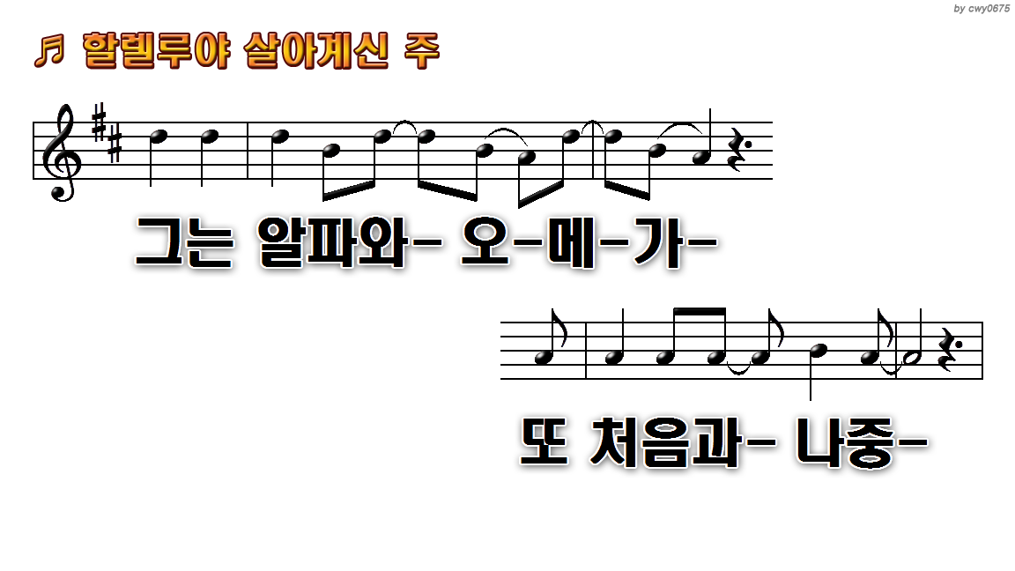
1.할렐루야 살아계신 주
7.할렐루야 살아계신 주
10.그는 알파와 오메가

Slide 5
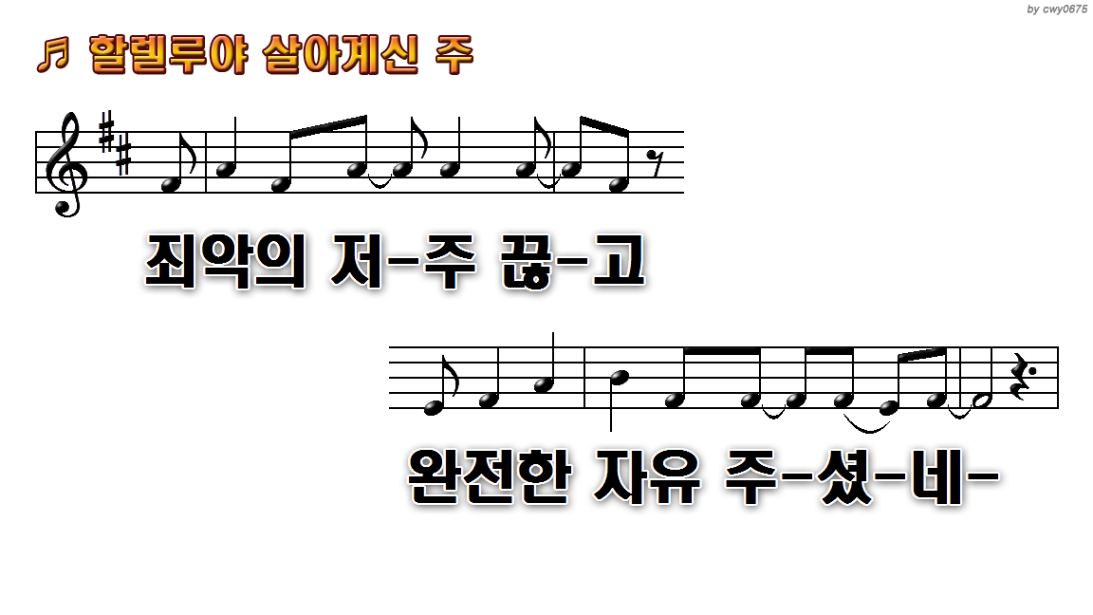
1.할렐루야 살아계신 주
7.할렐루야 살아계신 주
10.그는 알파와 오메가

Slide 6
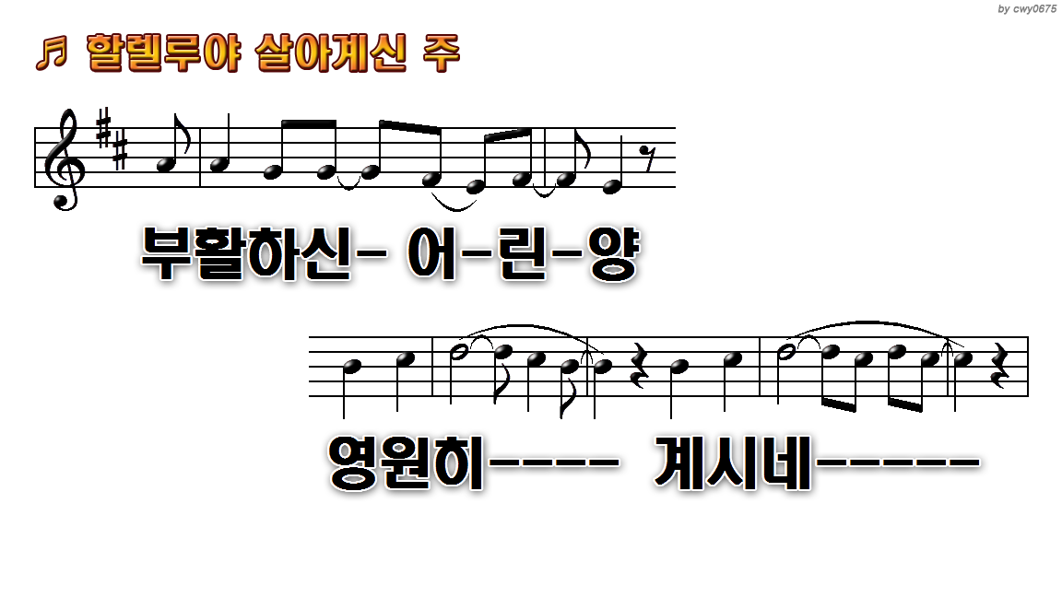
1.할렐루야 살아계신 주
7.할렐루야 살아계신 주
10.그는 알파와 오메가

Slide 7
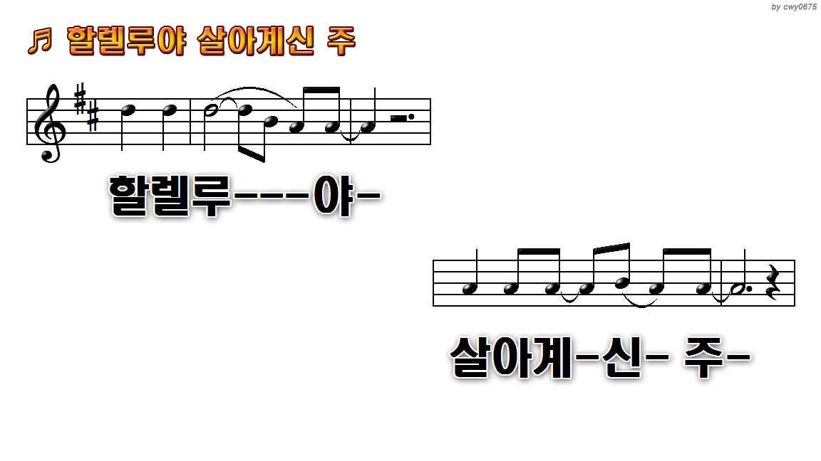
1.할렐루야 살아계신 주
7.할렐루야 살아계신 주
10.그는 알파와 오메가

Slide 8
1.할렐루야 살아계신 주
7.할렐루야 살아계신 주
10.그는 알파와 오메가

Slide 9
1.할렐루야 살아계신 주
7.할렐루야 살아계신 주
10.그는 알파와 오메가

Slide 10
1.할렐루야 살아계신 주
7.할렐루야 살아계신 주
10.그는 알파와 오메가

Slide 11
1.할렐루야 살아계신 주
7.할렐루야 살아계신 주
10.그는 알파와 오메가

Slide 12
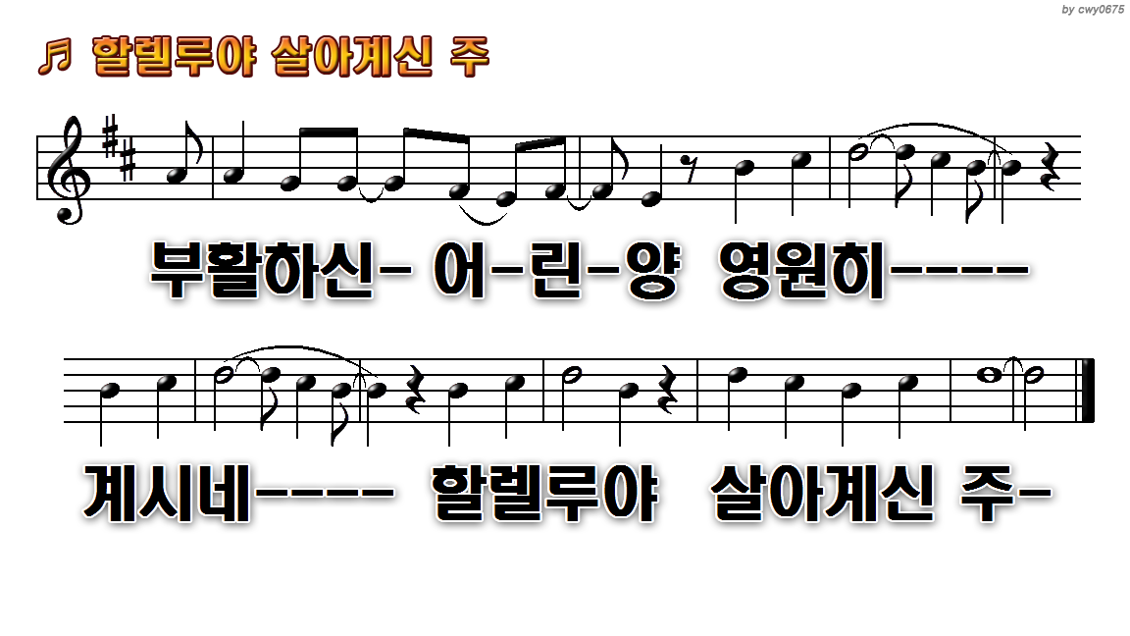
1.할렐루야 살아계신 주
7.할렐루야 살아계신 주
10.그는 알파와 오메가

